Slide 1




O CONTROLE SOCIAL NO PROCESSO DE FORMAÇÃO DE POLÍTICAS RELACIONADAS AOS SERVIÇOS DE SANEAMENTO BÁSICO: ESTUDO DE CASO DO TED Nº02/2015
Autores:
Lígia Tavares, Renata Maria Marin, Ana Flávia Brancalion Costa e Dieter Wartchow

Slide 2
Contextualização
Notes:
Explicar o que é o TED e falar da Funasa e UFRGS e explicar as fases do plano de forma rápida

Slide 3
Termo de Execução Descentralizada
TED/FUNASA nº 02/2015
Universalização do acesso aos serviços de saneamento básico
Lei nº 11.445/2007 Decreto nº 7.217/2010
TED nº 02/2015
PMSB
Parceria
FUNASA – UFRGS – Prefeituras Municipais
Plano de Mobilização Social

Slide 4

Participação Social
Estatuto das Cidades- essencial o controle social em planos de saneamento;
Fundamental para suprir as demandas e construir um plano que seja condizente com a realidade do município.

Slide 5

Objetivo
Este estudo foi realizado a fim de analisar quais seriam as formas mais eficientes de mobilizar a população, tendo em vista a importância da participação e controle social na elaboração de um Plano Municipal de Saneamento Básico (PMSB).
Notes:
Como os municípios do TED foram escolhidos?

Slide 6
Metodologia
Identificação da área de estudo
Análise das Estratégias de mobilização social
Comparação dos resultados
Notes:
Falar pq foram escolhidos esses municípios.

Slide 7
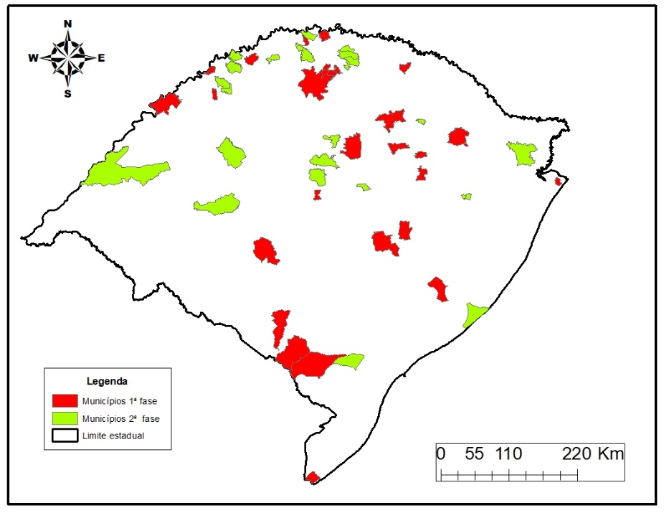
Área de Estudo
Quinze de Novembro
Salto do Jacuí
1ª Fase:
Maio/2017 – Novembro/2018;
28 municípios.
2ª Fase:
Agosto/2018 – Julho/2019;
24 municípios.
Pinhal Grande
Herveiras

Slide 8
Análise das Estratégias de Mobilizações Sociais
1ª Mobilização
Fase do Diagnóstico Técnico- Participativo;
Levantamento de problemas e sugestões;
2ª Mobilização
Apresentação dos resultados preliminares;
3ª Mobilização
Audiência Pública;
Apresentação e aprovação do PMSB.
Consulta Pública;
Priorização de projetos;

Slide 9
Levantamento de informações para a etapa de Diagnóstico
Definição dos Atores Sociais
Organização dos Setores de Mobilização
Atividades de Mobilização e Participação Social

Slide 10


Eventos setoriais
Aplicação de questionários

Slide 11
Resultados
Tabela 1 – População urbana e rural, número de residências, área e número de setores de mobilização dos municípios da área de estudo
*Previsão segundo o IBGE para o ano de 2018
Parâmetro | Herveiras | Pinhal Grande | Quinze de Novembro | Salto do Jacuí
População Total (hab)* | 3.018 | 4.372 | 3.789 | 12.416
Residências (número) | 919 | 1.393 | 1.271 | 3.863
Área (km²) | 118,3 | 477,1 | 223,6 | 519,2
Setores de Mobilização (número) | 2 | 6 | 3 | 7

Slide 12
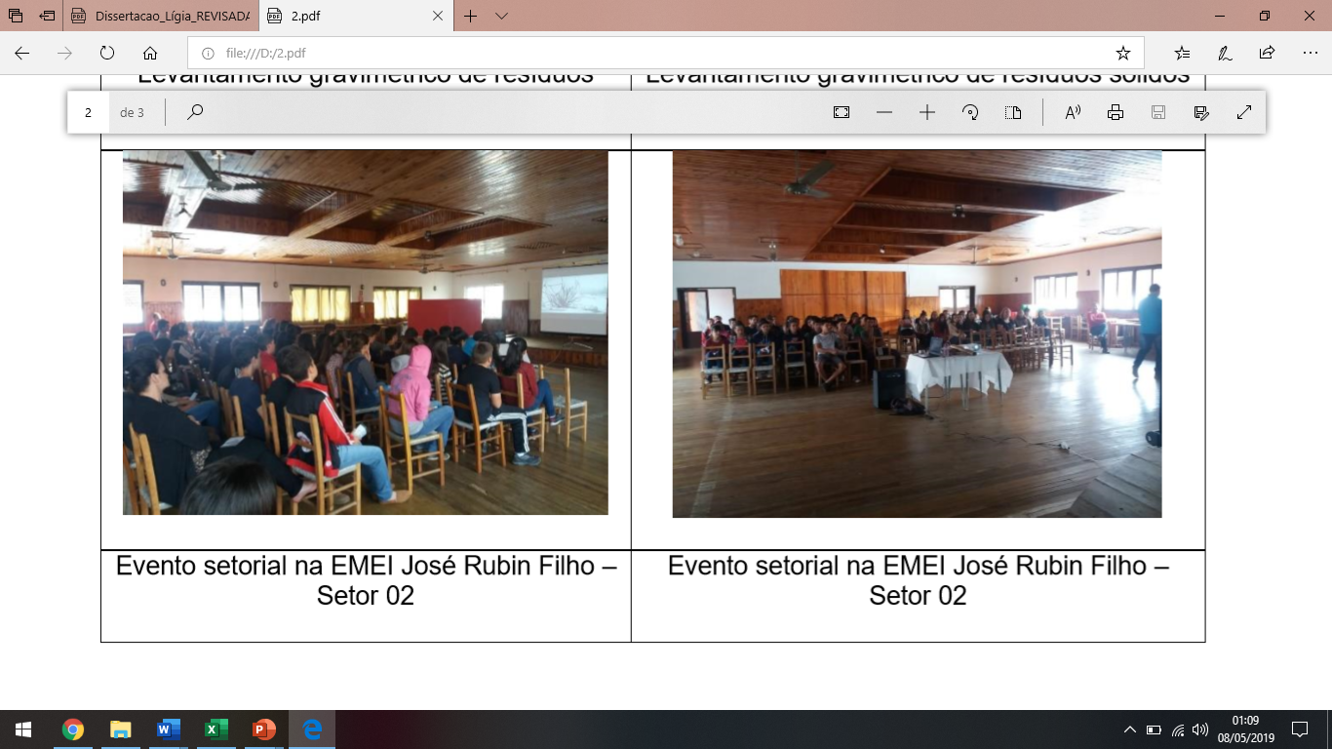
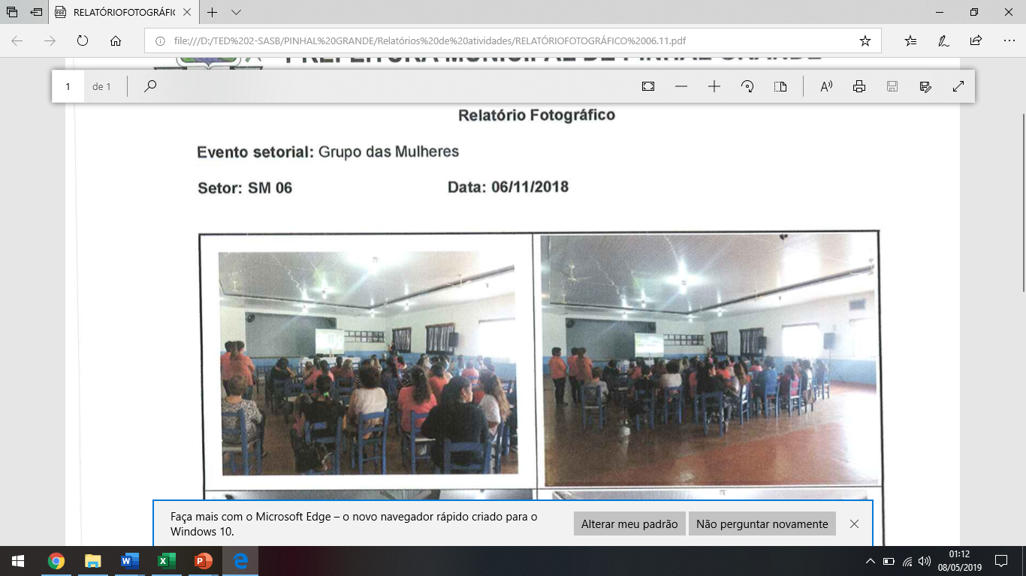
Eventos Sociais

Slide 13
Questionário
Possui água encanada?
Tipo de abastecimento de água ?
O que é feito com o lixo eletroeletrônico (pilhas, baterias, TVs usadas, lâmpadas, ...)?
O que é feito com o resíduo sólido não coletado?
Tipo de sistema de esgotamento sanitário?
Há problemas relacionados ao sistema de esgotamento sanitário?
Há problemas relacionados à drenagem das águas pluviais (chuvas)?
Há problemas de erosão na propriedade ou próximo a ela?

Slide 14
Validação das informações
Pinhal Grande

Slide 15
Comparação de Resultados

Slide 16
Conclusão
Maior número habitantes – maior número de setores de mobilização;
Validação das informações – notas dadas através do questionário;
Questionário - tiveram maior êxito no quesito participação social;
Municípios com maior participação social estão tendo andamento do plano, de forma mais fidedigna e rápida.

Slide 17
Referências
BRASIL (2018). Termo de Referência para Elaboração de Plano Municipal de Saneamento Básico. Ministério da Saúde. Fundação Nacional da Saúde. Brasília – DF, 2018.
BRASIL (2010). Decreto nº 7.217/2010. Regulamenta a Lei 11.445/2007. Diário Oficial da União, de 22 de junho de 2010, Brasília, DF, 2010b.
BRASIL (2007). Lei n.º 11.445, de 5 de janeiro de 2007. Estabelece diretrizes nacionais para o saneamento básico; altera as Leis nº 6.766, de 19 de dezembro de 1979, 8.036, de 11 de maio de 1990, 8.666, de 21 de junho de 1993, 8.987, de 13 de fevereiro de 1995; revoga a Lei nº 6.528, de 11 de maio de 1978; e dá outras providências. Diário Oficial da República Federativa do Brasil. Brasília, DF, 5 jan. 2007.
BRASIL (2001). Ministério das Cidades. Estatuto das cidades. Lei 10.257/01. Brasília, 2001.
Regulação: controle social da prestação dos serviços de água e esgoto. Alceu de Castro Galvão Junior, Marfisa Maria Ferreira Ximenes [Editores]. Fortaleza: Pouchain Ramos, c2007. 256 p.

Slide 18




Obrigada!
www.ufrgs.br/planomsb/
sasb.iph@ufrgs.br
(51)3308 7512

